Slide 1

Univice
Unlock your potential, embrace your future.

Slide 2
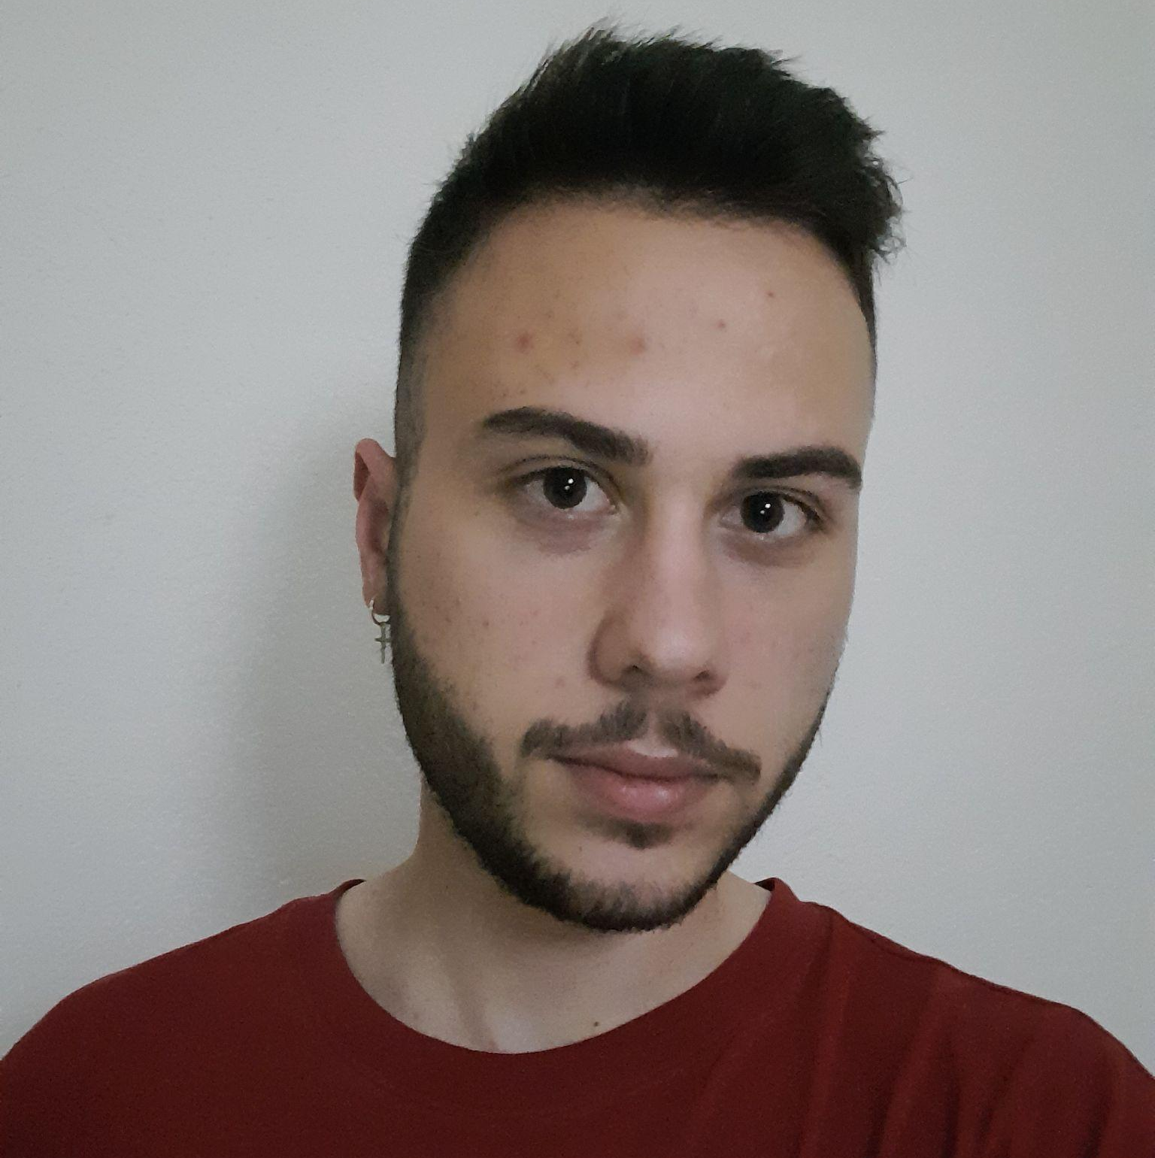
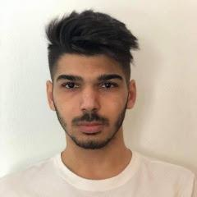
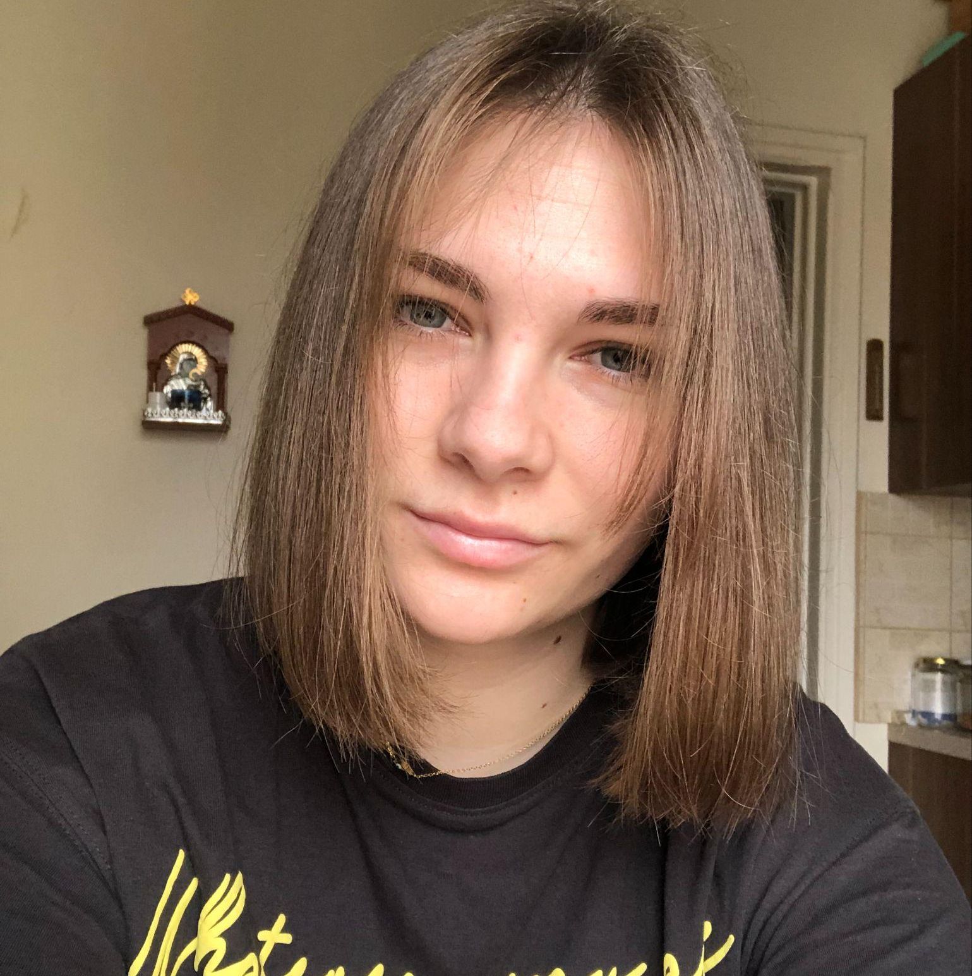
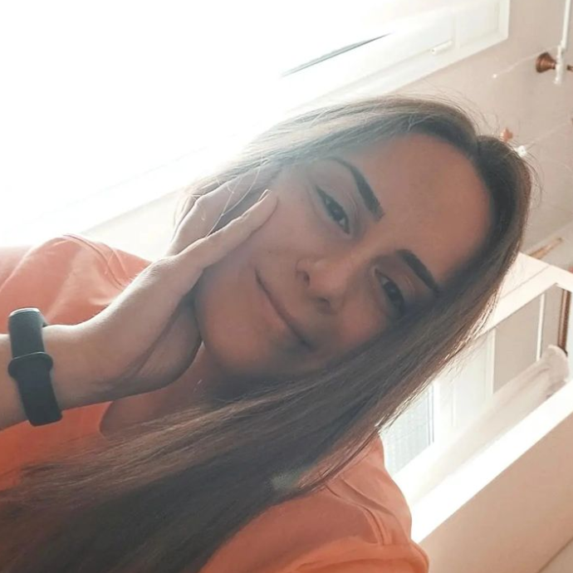
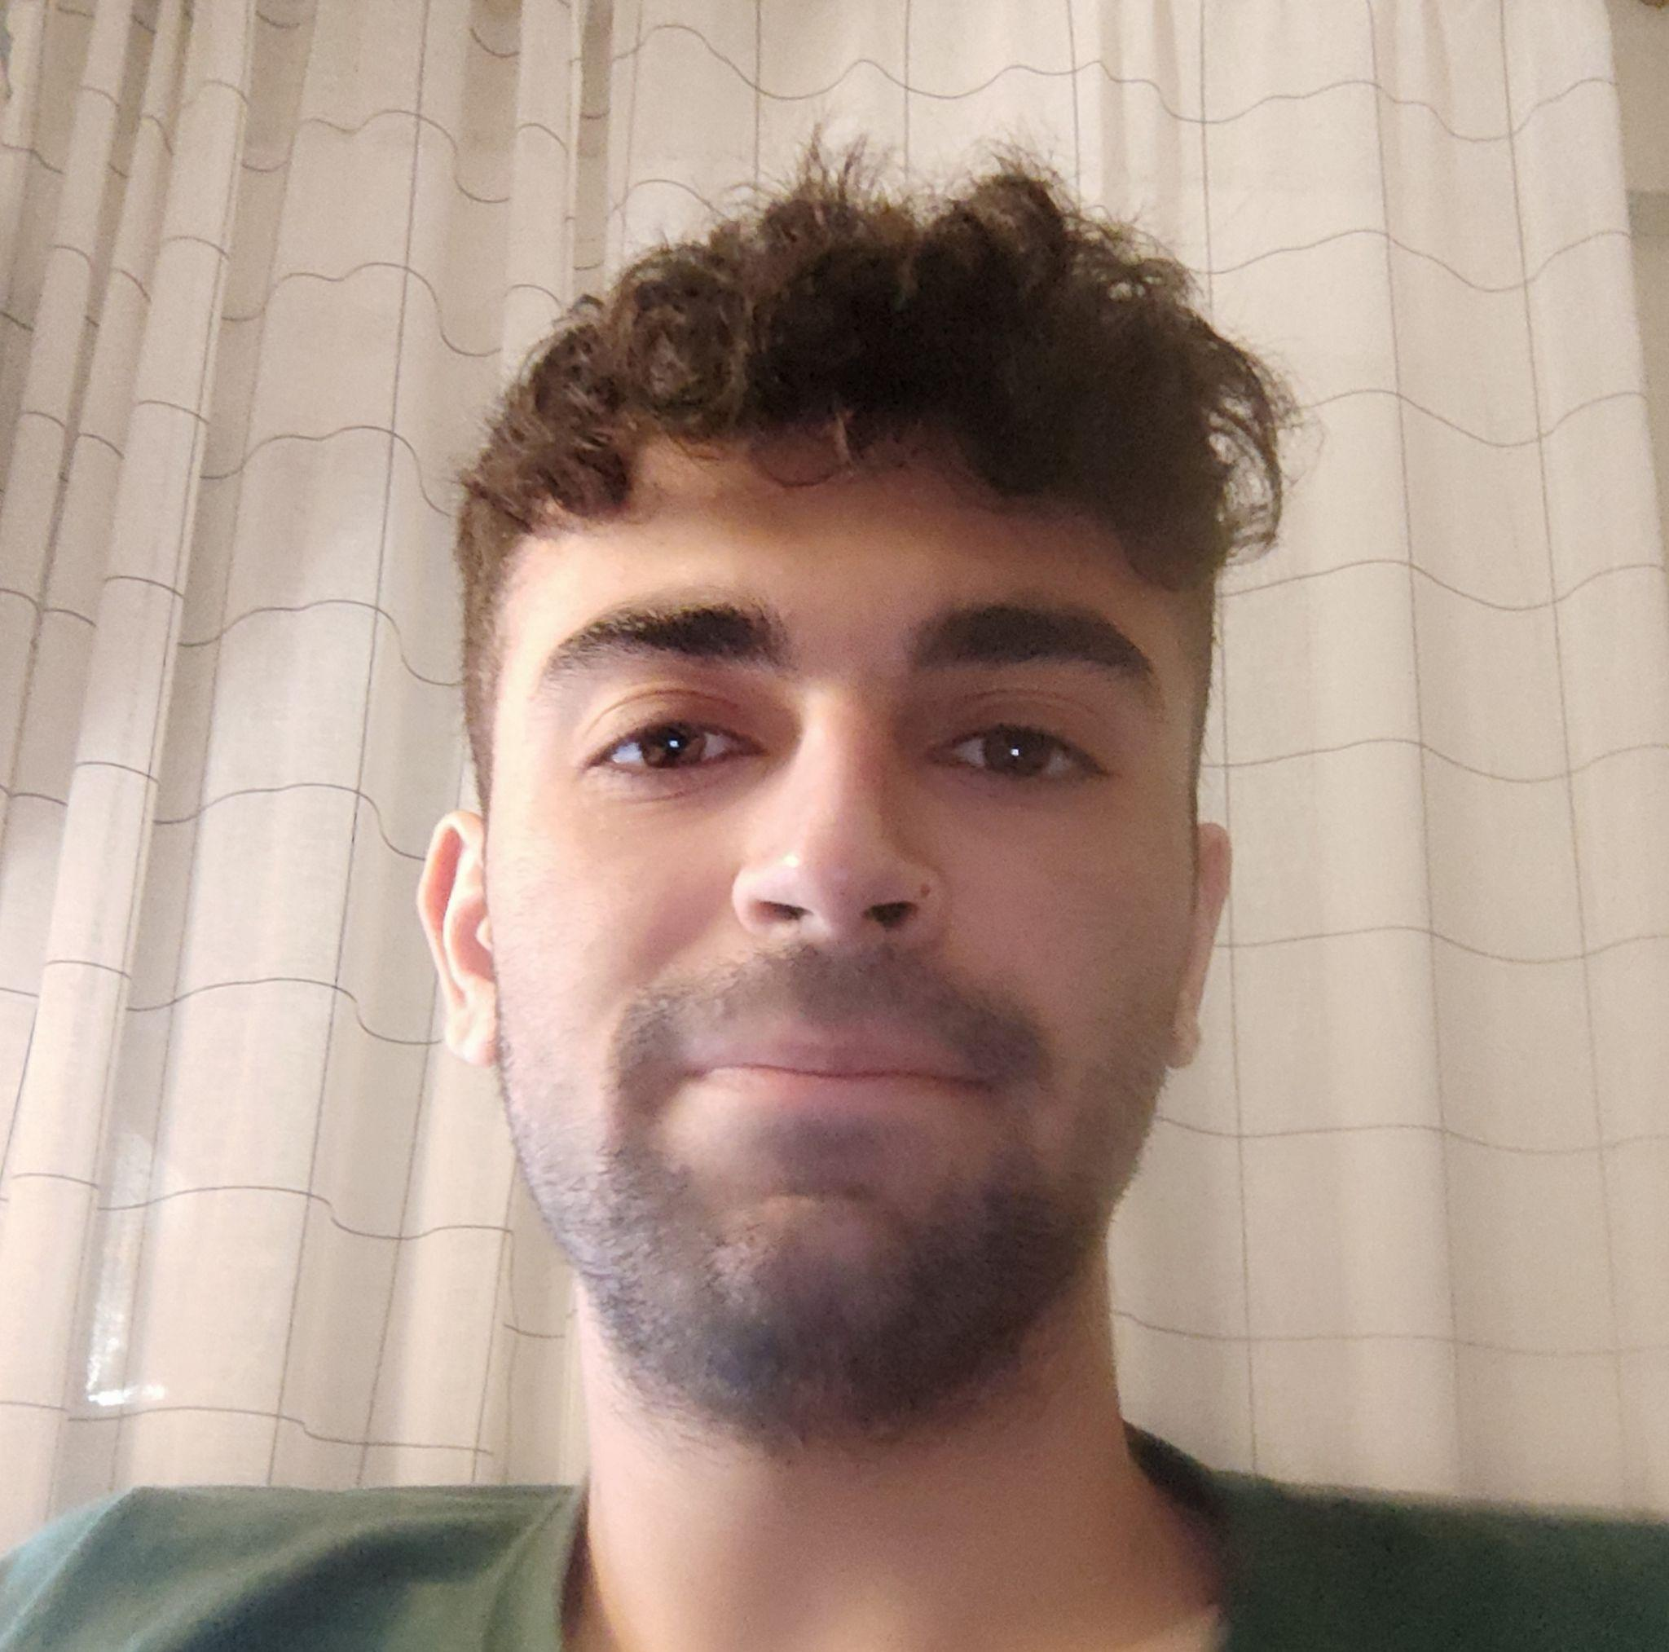
Η ομάδα μας
Γρηγορίου Νικόλαος - Χρυσοβαλάντης
Καλοΐδης Κών/νος - Παντελεήμων
Κωφίδου Ιωάννα - Δάφνη
Μάντη Μαρία - Ραφαηλία
Τσάνταλης Στέργιος
CΤΟ
CFΟ
CEΟ
CMΟ
CCΟ

Slide 3

Σκοπός της εταιρείας
Άμεση και εύκολη παροχή υπηρεσιών επαγγελματικού προσανατολισμού σε νέους στην Ελλάδα μέσω μιας εφαρμογής.
Υποστήριξη των νέων ώστε να κάνουν ουσιαστικές επιλογές σταδιοδρομίας που θα συνάδουν με τα ενδιαφέροντα και τις δεξιότητες τους.
Παροχή σιγουριάς και αυτοπεποίθησης στον μαθητή ότι θα κάνει την καλύτερη επιλογή.

Slide 4
Πρόβλημα
1
Η ελλιπής πληροφόρηση σχετικά με τον επαγγελματικό προσανατολισμό.
2
Η έλλειψη οικονομικού επαγγελματικού προσανατολισμού στους εφήβους.
3
Η απουσία μιας συγκεντρωτικής βάσης πληροφοριών για τα Ελληνικά πανεπιστήμια.

Slide 5
Λύση
Free
Business Value
Μεγάλη δεξαμενή βασικών πληροφοριών που αφορούν τα ελληνικά πανεπιστήμια.
Τεστ δεξιοτήτων και προσωπικότητας και τα αποτελέσματά τους.
Δυνατότητα αποθήκευσης και σύγκρισης αγαπημένων τμημάτων πανεπιστημίων.
Δυνατότητα τηλεδιάσκεψης με σύμβουλο της εταιρείας κατόπιν αιτήματος ραντεβού με κόστος 50 €.

Slide 6
Λύση
Premium (κόστος 15€)
Business Value
Προτάσεις κατάλληλων σχολών.
Εξειδικευμένες πληροφορίες για τα ελληνικά πανεπιστήμια.
Πληροφορίες σχετικά με τις ανάγκες και τις προοπτικές επαγγελμάτων μέσω σύνδεσης με τα γραφεία διασύνδεσης εργασίας των πανεπιστημίων.

Slide 7
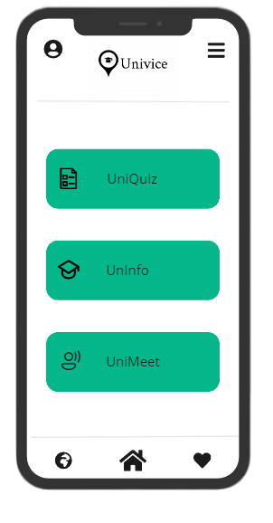
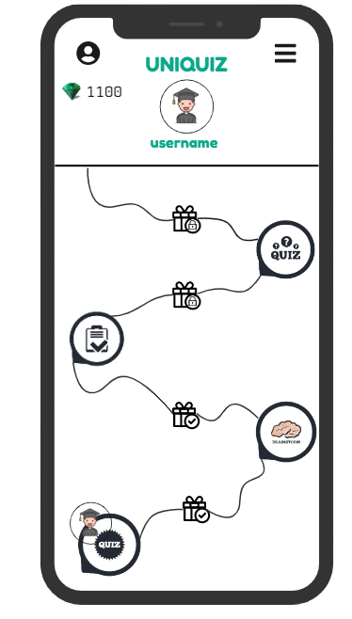
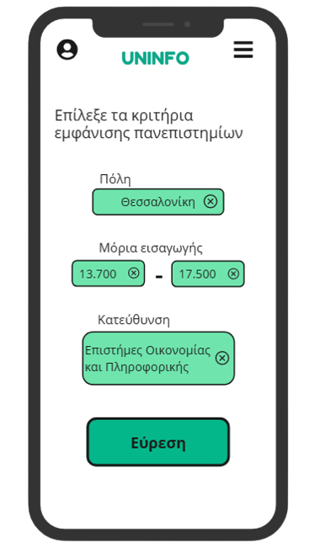
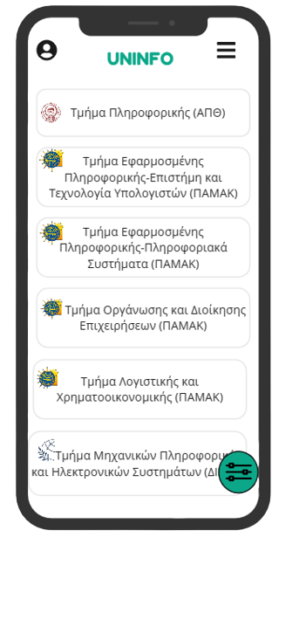
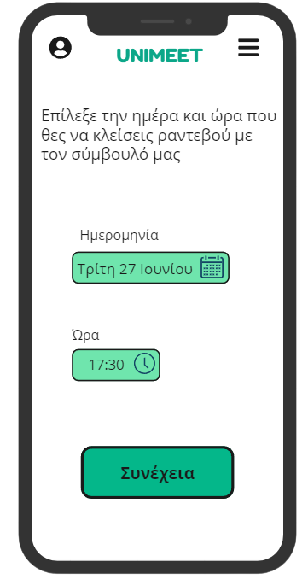
Phone Mock-ups

Slide 8

Αγορά Στόχος
Η αγορά-στόχος μας είναι οι μαθητές ηλικίας 14-18.
Ιδανικός πελάτης είναι ο μαθητής που είναι υποψήφιος στις πανελλαδικές εξετάσεις και δεν έχει κατασταλάξει για το ποια σχολή είναι η καταλληλότερη για αυτόν. Ενώ παράλληλα, οι οικονομικοί του πόροι είναι περιορισμένοι.

Slide 9



Ανταγωνισμός
Τεστ αυτοαξιολόγησης στο διαδίκτυο
Κέντρα Συμβουλευτικής
Ιστοσελίδες Συμβουλευτικής
Ανταγωνιστικό Πλεονέκτημα
Άμεσες και οικονομικότερες συνεδρίες με τον σύμβουλό μας.
Συνδυασμός και προσφορά υπηρεσιών σε μία ενιαία εφαρμογή.
Διαθεσιμότητα εφαρμογής σε οποιαδήποτε ώρα ημέρα και μέρος.

Slide 10
Στρατηγική Μάρκετινγκ
Ιστοσελίδα & SEO
Δια ζώσης ενημερώσεις των μαθητών
Αντιπροσωπεύει με ακρίβεια την επωνυμία μας.Προβάλλει τα χαρακτηριστικά και τα οφέλη της υπηρεσίας μας.
Επισκέψεις σε σχολεία και φροντιστήρια.
Social Media & Influencers
Δράσεις ενημέρωσης γονέων
Tik Tok & Facebook.
Συνεργασία με bloggers και influencers.
Διαφήμιση μέσω ΜΜΕ και κυρίως μέσω του ραδιοφώνου.

Slide 11
Πηγές εσόδων
15€
50€
/ Premium συνδρομή ανά χρόνο
/ Συνεδρία πελάτη

Slide 12
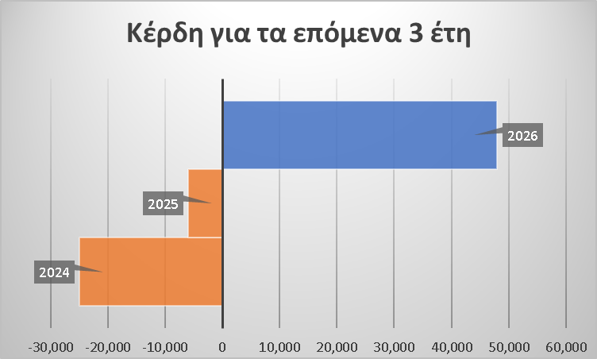
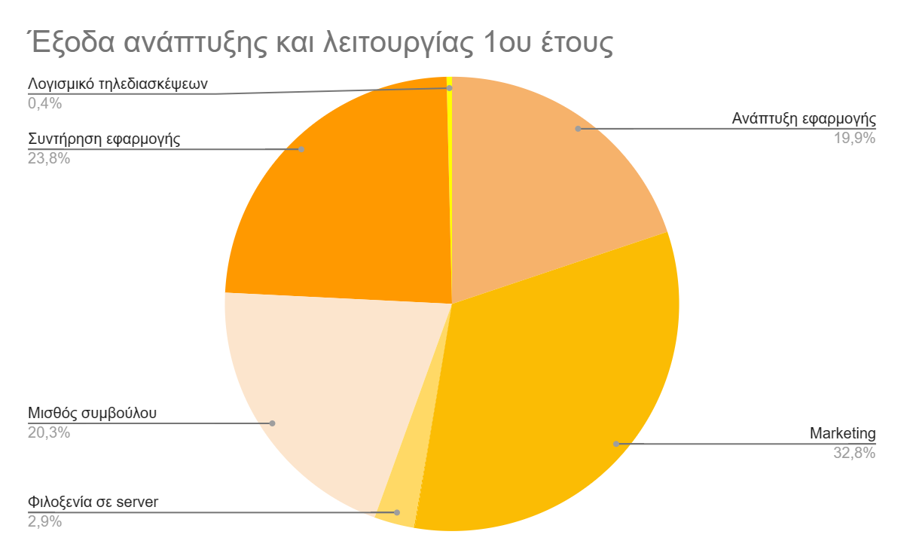
Χρηματοοικονομικές Προβλέψεις
Αρχικό κεφάλαιο:
50.000€

Slide 13
Timeline
Δημιουργία Logo
Δημιουργία Business Plan
Σύλληψη Επιχειρηματικής Ιδέας
Διαγωνισμός JA Start up
02/03/23
06/04/23
10/04/23
02/06/23
Ολοκλήρωση Εφαρμογής
Λανσάρισμα Εφαρμογής
Προσθήκη σχολών ΙΕΚ
Αναβάθμιση
Εφαρμογής
03/04/24
1/05/24
04/02/25
09/09/25

Slide 14

Thank you
univicec@gmail.com
Thessaloniki,Greece

